Slide 1
Sistemas Binários
Circuitos combinatórios
Circuitos sequenciais
Representação de números
Notação em complemento para 2
Soma e subtração
Grandes números
José Delgado © 2016

Slide 2
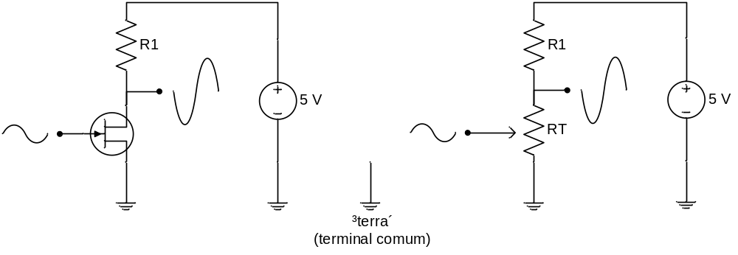
Amplificador analógico
José Delgado © 2016

Slide 3
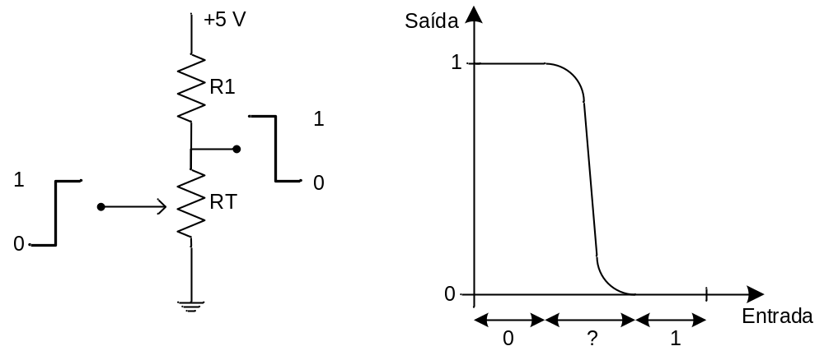
Amplificador saturado
José Delgado © 2016

Slide 4
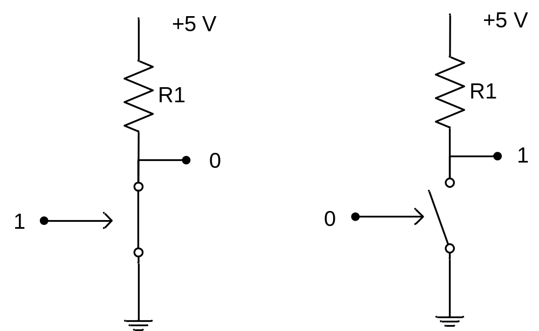
Inversor (negação)
José Delgado © 2016

Slide 5
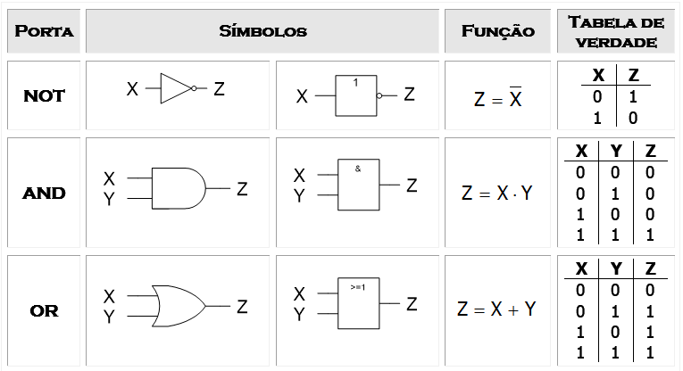
Portas lógicas (gates) básicas
José Delgado © 2016

Slide 6
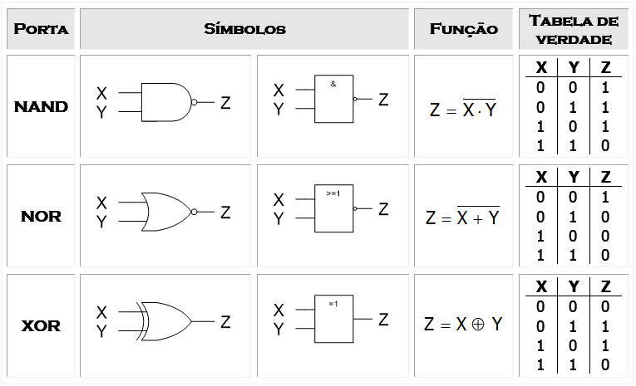
Mais portas lógicas
José Delgado © 2016

Slide 7
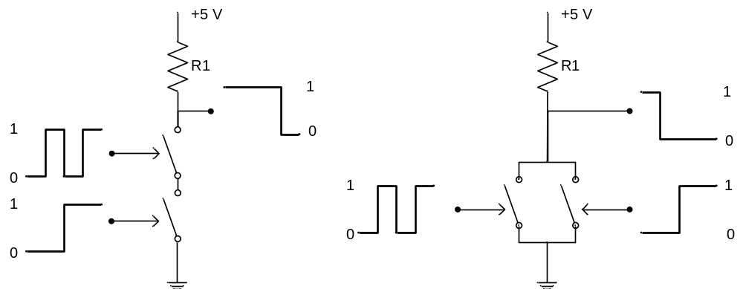
NAND e NOR
José Delgado © 2016

Slide 8
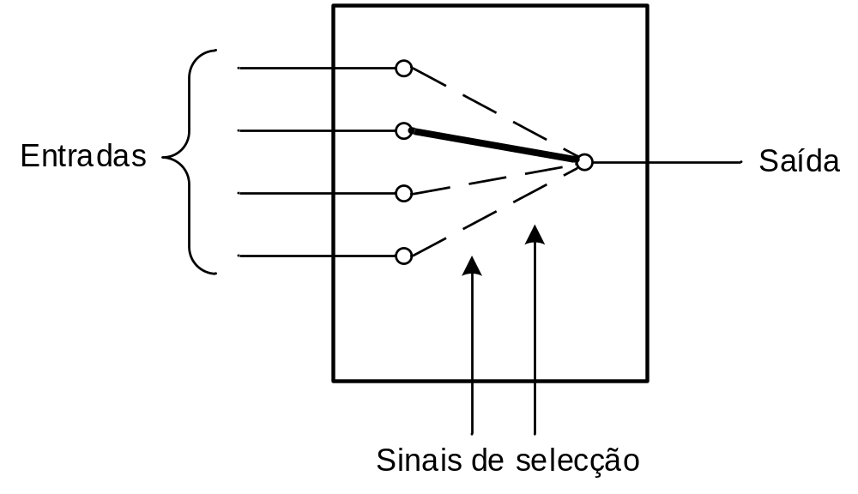
Multiplexer
José Delgado © 2016

Slide 9
Multiplexer 2 para 1
X₀
Z
S
X₁
1
S
Z
0
0/1
0
0
X₀
X₀
1
1
X₁
X₁
José Delgado © 2016

Slide 10
Multiplexer 4 para 1
X₀
S₁
S₀
Z
X₁
•
0
0
X₀
0
0
X₀
X₂
Z
0
1
X₁
•
0
1
X₁
1
0
X₂
1
0
X₂
X₃
•
1
1
X₃
•
1
1
X₃
1
0
S₀
•
0/1
S₁
•
José Delgado © 2016

Slide 11
Multiplexer 2 para 1 de 8 bits
X₀
MPX
Z₀
Y₀
X₁
•
MPX
Z₁
Y₁
X₂
•
MPX
Z₂
8
MPX
Y₂
X
X₃
•
MPX
Z₃
8
Y₃
Z
X₄
•
MPX
Z₄
8
Y₄
Y
X₅
•
MPX
Z₅
Y₅
X₆
•
MPX
Z₆
S
Y₆
1
X₇
•
MPX
Z₇
0
Y₇
0/1
S
José Delgado © 2016

Slide 12
Decimal x binário x hexadecimal
Decimal | Binário | Hexadecimal
0 | 0000 | 0
1 | 0001 | 1
2 | 0010 | 2
3 | 0011 | 3
4 | 0100 | 4
5 | 0101 | 5
6 | 0110 | 6
7 | 0111 | 7
8 | 1000 | 8
9 | 1001 | 9
10 | 1010 | A
11 | 1011 | B
12 | 1100 | C
13 | 1101 | D
14 | 1110 | E
15 | 1111 | F
José Delgado © 2016

Slide 13
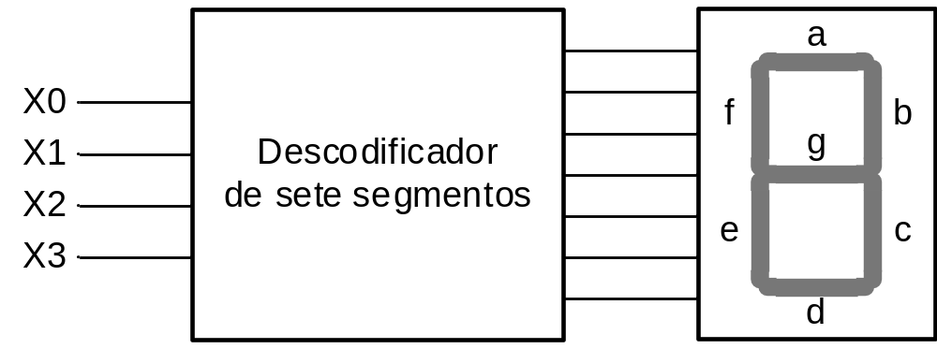
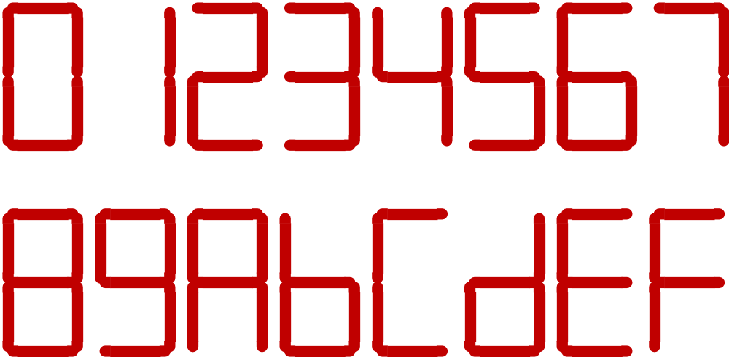
Displays de 7 segmentos
José Delgado © 2016

Slide 14
Trinco (latch) SR
S
•
Q
1
0
•
Q
R
S
R
Q
Q
0
1
1
0
Força Q = 1 (set)
1
1
1
0
Mantém estado
1
0
0
1
Força Q = 0 (reset)
1
1
0
1
Mantém estado
0
0
1
1
Inválido
José Delgado © 2016

Slide 15
Trinco D
D
•
S
•
Q
C
•
•
Q
1
0
R
D
C
C | Q
0 | Mantém estado
1 | D (transparente)
Q
José Delgado © 2016

Slide 16
Báscula (flip-flop) D
(ativa no flanco)
Memoriza o valor de D quando C transita de 0 para 1
D
Q
C
Q
José Delgado © 2016

Slide 17
Trincos e básculas D
C
D
Trinco
Báscula
José Delgado © 2016

Slide 18
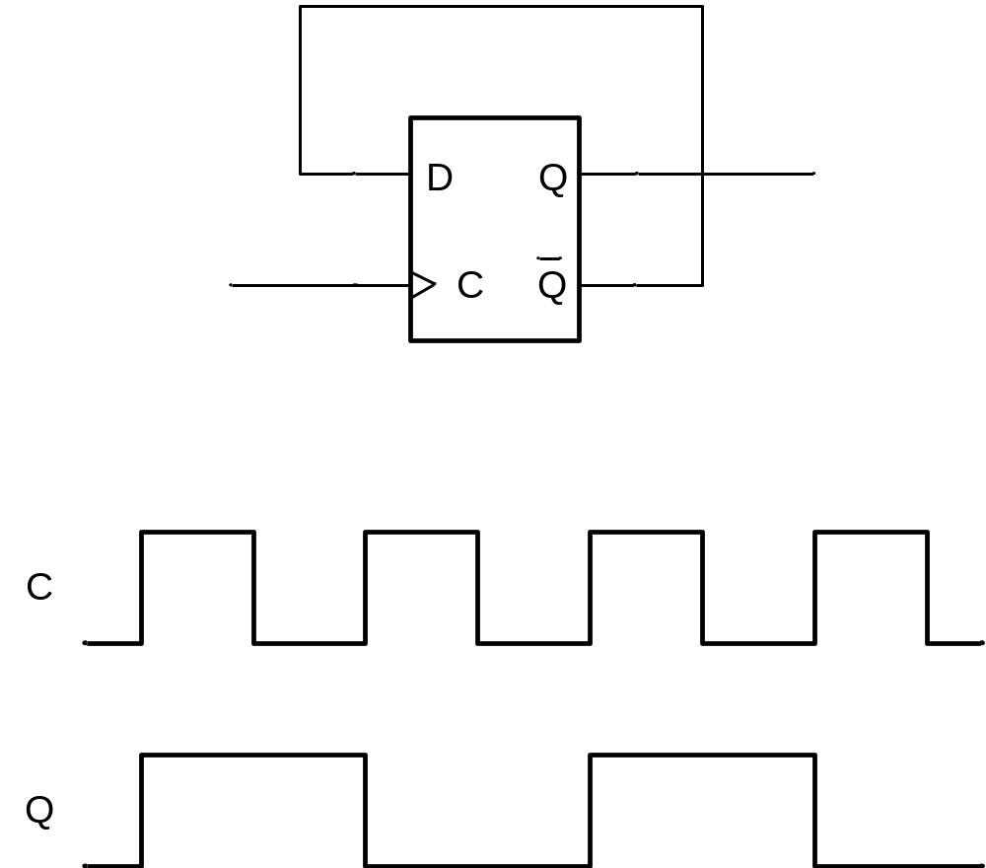
Divisor de frequência por 2
Relógio (clock)
Relógio (clock)
José Delgado © 2016

Slide 19
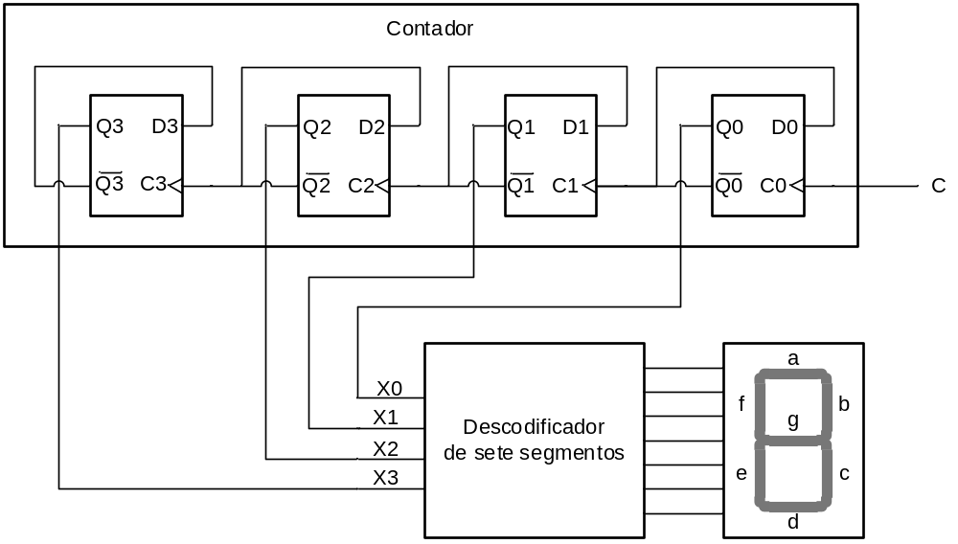
Contador de 4 bits (0 a 15)
José Delgado © 2016

Slide 20
Registos
D₀
Q₀
Registo
8 bits
D
8
D₁
Q₁
8
•
Q
D₂
Q₂
C
•
D₃
Q₃
•
D₄
Q₄
•
D₅
Q₅
N
Registo
N bits
•
D
D₆
Q₆
N
Q
•
D₇
Q₇
C
•
C
8x trincos ou báscula D
José Delgado © 2016

Slide 21
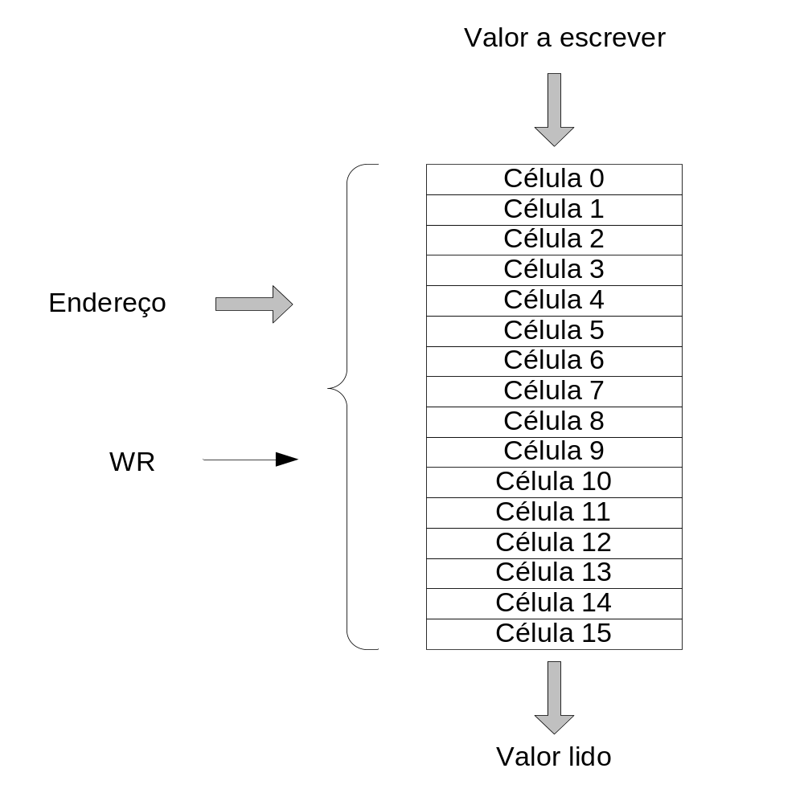
Memória (conjunto de registos)
Largura: Número de bits de cada célula (registo).
Tamanho: Número de células (N)
Endereço: Número da célula acedida (0 até N-1)
WR (write) – indica se acesso é de escrita ou leitura
RAM - volátil
ROM - persistente
José Delgado © 2016

Slide 22
Decimal x binário x hexadecimal
Decimal | Binário | Hexadecimal
0 | 0000 | 0
1 | 0001 | 1
2 | 0010 | 2
3 | 0011 | 3
4 | 0100 | 4
5 | 0101 | 5
6 | 0110 | 6
7 | 0111 | 7
8 | 1000 | 8
9 | 1001 | 9
10 | 1010 | A
11 | 1011 | B
12 | 1100 | C
13 | 1101 | D
14 | 1110 | E
15 | 1111 | F
José Delgado © 2016

Slide 23
Binário Hexadecimal
01101101010011010011000101010011
0110 1101 0100 1101 0011 0001 0101 0011
6
D
4
D
3
1
5
3
H
José Delgado © 2016

Slide 24
Hexadecimal Binário
A 6 7 F H
1010
0110
0111
1111
José Delgado © 2016

Slide 25
Soma (binário e hexadecimal)
0
1
0
0
1
1
1
0
transporte
0 1 1 0 1 0 1 1
operando A
0 1 0 0 0 1 1 0
operando B
1
0
1
1
0
0
0
1
resultado
0
1
transporte
6 B H
operando A
4 6 H
operando B
B
1
H
resultado
José Delgado © 2016

Slide 26
Processamento (somador)
0
1
0
0
1
1
1
0
transporte
0 1 1 0 1 0 1 1
operando A
0 1 0 0 0 1 1 0
operando B
1
0
1
1
0
0
0
1
soma
0
0
1
1
1
0
0
0
1
0
0
1
1
1
1
0
0
+
1
+
0
+
0
+
1
1
1
0
+
+
+
+
1
0
1
1
0
0
0
1
José Delgado © 2016

Slide 27
Gama de números
Com N bits consegue-se representar números inteiros
0 a 2^{N}-1 (só > 0)
ou
–2^{N-1} a +(2^{N-1}-1)
Exemplo: 8 bits
0 a 255 (só > 0)
ou
-128 a +127
Sem sinal (só > 0)
Com sinal
1111 1111
255
0111 1111
+127
1111 1110
254
0111 1110
+126
. . .
. . .
. . .
. . .
1000 0010
130
0000 0010
2
1000 0001
129
0000 0001
1
1000 0000
128
0000 0000
0
0111 1111
127
1111 1111
-1
0111 1110
126
1111 1110
-2
. . .
. . .
. . .
. . .
0000 0001
1
1000 0001
-127
0000 0000
0
1000 0000
-128
José Delgado © 2016

Slide 28
Notação complemento para 2
Sem sinal (só > 0)
Com sinal
1111 1111
255
0111 1111
+127
1111 1110
254
+infinito
0111 1110
+126
. . .
. . .
. . .
. . .
1000 0010
130
0000 0010
2
1000 0001
129
0000 0001
1
1000 0000
128
0000 0000
0
0111 1111
127
1111 1111
-1
0111 1110
126
1111 1110
-2
. . .
. . .
. . .
. . .
0000 0001
1
zero
1000 0001
-127
0000 0000
0
-infinito
1000 0000
-128
José Delgado © 2016

Slide 29
Obter simétrico em complemento para 2 (método 1)
Representação em complemento para 2 NÃO é a operação de complementar para 2 (obter simétrico)!
0 1 0 1 1 1 0 0
número (5CH)
Obter simétrico (método 1):
0
0
0
0
0
0
1
1
transporte
1
0
1
0
0
0
1
1
complemento para 1
1
1
0
1
0
0
1
0
0
complemento para 2
(A4H = -5CH)
José Delgado © 2016

Slide 30
Obter simétrico em complemento para 2 (método 2)
Representação em complemento para 2 NÃO é a operação de complementar para 2 (obter simétrico)!
0 1 0 1 1 1 0 0
número (5CH)
Obter simétrico (método 2):
1
0
1
0
0
1
0
0
complemento para 2
(A4H = -5CH)
José Delgado © 2016

Slide 31
Soma e subtração
A – B ≡ A + (-B)
Basta ter o simétrico de B em complemento para 2.
Exemplo: 5CH - 5CH ≡ 5CH + (-5CH) = 5CH + A4H
1
1
1
1
1
1
0
0
0 1 0 1 1 1 0 0
0 1 0 1 1 1 0 0
0 1 0 1 1 1 0 0
1 0 1 0 0 1 0 0
0 0 0 0 0 0 0 0
1
0
0
0
0
0
0
0
0
José Delgado © 2016

Slide 32
Exemplo
Considere o número A3F9 C058H.
  a) Quantos bits são necessários para o representar?
  32, pois temos 8 dígitos hexadecimais (4 bits cada)
  b) Em complemento para 2 com 32 bits, é positivo ou negativo?
  É negativo, pois o bit de maior peso é 1
  c) Determine o seu simétrico em complemento para 2 (apresente-o em hexadecimal).
A3F9C058H
→ 1010 0011 1111 1001 1100 0000 0101 1000
→ 0101 1100 0000 0110 0011 1111 1010 1000
→ 5C06 3FA8H
José Delgado © 2016

Slide 33
Extensão de sinal
bits | +2 | -2
4 | 0010 | 1110
8 | 0000 0010 | 1111 1110
16 | 0000 0000 0000 0010 | 1111 1111 1111 1110
José Delgado © 2016

Slide 34
Excesso (overflow)
0
1
0
1
1
1
1
1
transporte
0 1 0 1 1 1 0 1
operando A
0 1 0 1 0 1 1 1
operando B
1
0
1
1
0
1
0
0
soma
Oops! Resultado negativo!!!
José Delgado © 2016

Slide 35
Potências de 2
N
2^{N} (decimal)
K (1024)
2^{N} (hexadecimal)
0
1
1
1
2
2
2
4
4
3
8
8
4
16
10H
5
32
20H
6
64
40H
7
128
80H
8
256
100H
9
512
200H
10
1024
1 K
400H
11
2048
2 K
800H
12
4096
4 K
1000H
13
8192
8 K
2000H
14
16384
16K
4000H
15
32768
32K
8000H
16
65536
64K
10000H
José Delgado © 2016

Slide 36
Grandes números
Fator multiplicador :1024
Símbolo | Lê-se | Equivale a | Valor binário | Valor decimal | Valor decimal aproximado
K | Kilo | 1024 | 2¹⁰ | 1 024 | 10³
M | Mega | 1024 K | 2²⁰ | 1 048 576 | 10⁶
G | Giga | 1024 M | 2³⁰ | 1 073 741 824 | 10⁹
T | Tera | 1024 G | 2⁴⁰ | 1 099 511 627 776 | 10¹²
Utilizam-se mais frequentemente para expressar a capacidade de memória de um computador (em bytes). Exemplos: 512 MB, 40 GB, 2 TB.
José Delgado © 2016

Slide 37
Cálculo de potências de 2
Potência 2 | Decomposição | Ou seja… | Resultado
2²⁰
2¹⁶ * 2⁴
64K * 16
1M
2²⁰
2¹⁰ * 2¹⁰
1K * 1K
1M
2¹²
2¹⁰ * 2²
1K * 4
4K
2¹⁴
2¹⁶ / 2²
64K / 4
16K
2²⁷
2²⁰ * 2⁷
1M * 128
128M
2³⁰
2²⁰ * 2¹⁰
1M * 1K
1G
José Delgado © 2016

Slide 38
Exercícios
Que gama de números em decimal é possível representar em binário com 12 bits:
  sem sinal
  em complemento para 2? Justifique.
Indique a que número decimal corresponde o número binário 11 0011 1001B, supondo que este:
  está em notação sem sinal
  está em notação de complemento para 2.
Considere o número decimal –20. Represente-o:
  em complemento para 2 com 8 bits (binário)
  em hexadecimal com 2, 4 e 8 dígitos.
José Delgado © 2016

Slide 39
Exercícios (cont. 1)
Imagine que está a contar carneiros em binário para adormecer (!!!), usando os dedos de uma mão como bits (esticado 1, encolhido 0). Até quantos carneiros (em decimal) consegue contar no máximo? (esperemos que adormeça antes de passar pelas combinações todas!!... ☺)
Considere os números 13 e 7.
  a) Converta-os para binário (5 bits, complemento para 2) e some-os, mostrando a conta com o transporte em cada bit.
  b) Há ou não excesso (overflow)?
  c) Qual o maior número possível para o segundo operando da soma sem a conta dar excesso?
José Delgado © 2016

Slide 40
Exercícios (cont. 2)
Diga quanto vale em decimal, mas usando o K como 1024, os seguintes números hexadecimais: 1000H, 400H, 100H, 8000H, 10000H, 300H. Faça os cálculos sem máquina de calcular tendo por base alguns truques (quanto é que vale 100H e 1000H, quantas vezes é que 400H cabe em 1000H, etc).
Quantos bits precisa, no mínimo, para representar o número decimal 3.456.728? Mostre que consegue responder a esta pergunta sem converter o número para binário.
José Delgado © 2016

Slide 41
Exercícios (cont. 3)
Qual o maior e o menor número que consegue representar com 8 dígitos em hexadecimal?
  sem sinal
  em complemento para 2?
Quantos bits no total têm 12 Kbytes (resposta em decimal) ?
Qual o valor do expoente da potência de 2 equivalente a K, M, G e T?
Utilizando estes factores de escala, indique o valor das seguintes potências de 2 (exemplo: 2¹⁴ = 16 K): 2²⁶, 2¹⁹, 2³⁸, 2⁴⁵.
José Delgado © 2016

